Slide 2
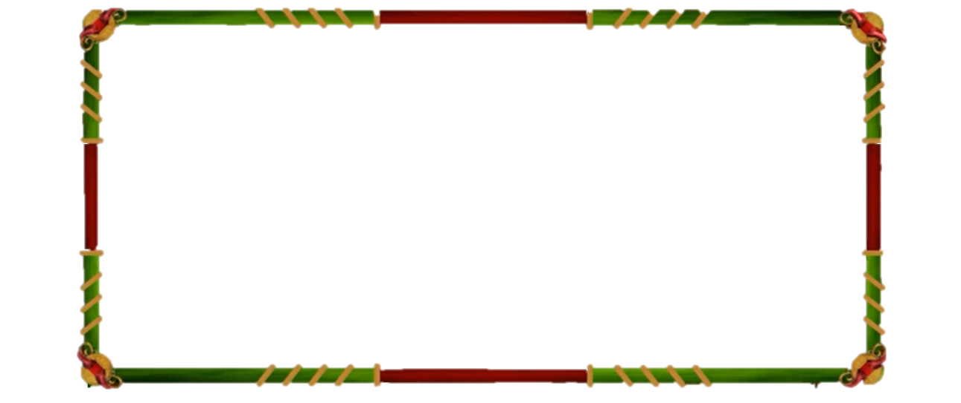
RUNG CHUÔNG VÀNG
Học sinh lần lượt trả lời câu hỏi về các thông tin, kiến thức liên quan đến thể loại, hình thức và nội dung văn bản Chiều xuân. Học sinh ghi đáp án vào bảng con. Nếu trả lời sai phải rời khỏi trò chơi. Học sinh nào trả lời được đến câu hỏi cuối cùng được tham gia trả lời câu hỏi rung chuông. Học sinh nào trả lời đúng và nhanh nhất câu hỏi rung chuông là người chiến thắng.

Slide 3
Câu hỏi 1
Câu 1. Ai là tác giả của bài thơ Chiều xuân?
A. Bằng Việt
B. Anh Thơ
C. Y Phương
D. Mai Văn Phấn

Slide 4
Câu hỏi 2
Câu 2. Bài thơ được viết theo thể thơ nào?
A.Tự do
B. Bảy chữ
C. Tám chữ
D. song thất lục bát

Slide 5
Câu hỏi 3
Câu 3. Đề tài của bài thơ viết về:
A. Đất nước
B. Tình yêu
C. Gia đình
D. Mùa xuân

Slide 6
Câu hỏi 4
Câu 4: Bài thơ “Chiều xuân” tái hiện khung cảnh mùa xuân ở miền quê nào?
A. Miền núi Tây bắc.
B. Miền Tây Nam bộ.
C. Miền Bắc Bộ.
D. Miền Trung trung bộ.

Slide 7
Câu hỏi 5
Câu 5: Biện pháp tu từ tiêu biểu sử dụng trong khổ thơ thứ nhất là gì?
A. Đối lập
B. Nhân hóa
C. Chơi chữ
D. Điệp ngữ

Slide 8
Câu hỏi 6
Câu 6: Bức tranh chiều xuân qua ngòi bút của tác giả hiện lên như thế nào?
A. Thanh bình, vắng lặng, yên tĩnh.
B. Hiu quạnh, ảm đạm, heo hút.
C. Nhộn nhịp, tấp nập, đông vui.
D. Mênh mông, bát ngát, bao la.

Slide 9
Câu hỏi 7
Câu 7: Từ nào sau đây không phải từ láy?
A. êm êm
B. im lìm
C. vắng lặng
D. tơi bời

Slide 10
Câu hỏi 8
Câu 8: Cảm hứng chủ đạo của bài thơ là:
A. nỗi nhớ nhung mãnh liệt với quê hương.
B. nỗi buồn thương khi nhìn cảnh vật thay đổi.
C. tình yêu sâu sắc với quê hương.
D. niềm vui khi trở lại quê hương.

Slide 11
Câu hỏi rung chuông
Khi nghĩ về quê hương, thời khắc nào khiến em nhớ nhất, hãy chia sẻ với các bạn.

Slide 12
THỰC HÀNH ĐỌC HIỂU
Chiều xuân

Slide 13
I. Đọc và
tìm hiểu chung

Slide 14
Tác giả, tác phẩm
* Tác giả
- Anh Thơ (1921 – 2005), quê Bắc Giang.
- Bà là nữ thi sĩ tiêu biểu của nền thơ Việt Nam hiện đại với sở trường viết về cảnh sắc nông thôn miền Bắc nước ta.
* Văn bản
- Thể loại: thơ 8 chữ.
- Xuất xứ: Trích trong cuốn “Thi nhân Việt Nam” (Hoài Thanh, Hoài Chân)

Slide 16
I. Đọc và
tìm hiểu chung

Slide 17
1. Các yếu tố đặc trưng của thơ
Yêu cầu | Nội dung
3. PTBĐ, Nhân vật trữ tình
- Các PTBĐ: Biểu cảm, miêu tả, tự sự.
- Nhân vật trữ tình: xuất hiện gián tiếp.
Gợi thời gian để người đọc muốn khám phá vẻ đẹp thơ mộng, đơn sơ của bức tranh trong thời khắc đó qua cảm xúc của tác giả.
4. Nhan đề
5. Kết cấu,mạch cảm xúc
theo trình tự không gian.
3 phần:
+ Phần 1 (khổ 1): Chiều xuân trên bến vắng.
+ Phần 2 (khổ 2): Chiều xuân trên đường đê.
+ Phần 3 (khổ 3): Chiều xuân trong đồng lúa.
6. Bố cục, nội dung chính mỗi phần

Slide 18
2. Bức tranh Chiều xuân
PHIẾU HỌC TẬP SỐ 2
1. Bức tranh chiều xuân trên bến vắng (khổ 1) | 2. Bức tranh chiều xuân trên đường đê (khổ 2) | 3. Bức tranh chiều xuân trong đồng lúa (khổ 3)
- BPTT:
+ Nhân hóa: “đò biếng lười nằm mặc nước sông trôi”, “quán tranh đứng im lìm”
+ Liệt kê: Mưa bụi, con đò, nước sông trôi, quán tranh, hoa xoan tím,...
- BPTT: Liệt kê: cỏ non tràn biếc thân đê, đàn sáo đen sà xuống thấp, mấy cánh bướm bay trước gió xuân, đàn trâu bò, vu vơ, dập dờn, thong thả.
- BPTT:
+ Liệt kê: đồng lúa xanh rờn. ướt lặng, cò con bay ra, cô nàng yếm thắm, cuốc cào cỏ, ruộng lúa sắp ra hoa.
Đảo ngữ: Làm giật mình một cô nàng yếm thắm.

Slide 19
2. Bức tranh Chiều xuân
1. Bức tranh chiều xuân trên bến vắng (khổ 1) | 2. Bức tranh chiều xuân trên đường đê (khổ 2) | 3. Bức tranh chiều xuân trong đồng lúa (khổ 3)
- Sử dụng nhiểu danh từ, động từ, tính từ: Mưa đổ bụi, bến vắng, đò biếng, nước sông trôi, quán tranh, hoa xoan tím rụng, êm êm, im lìm, tơi bời.
=> Cách diễn đạt sinh động, phác họa khung cảnh yên bình, vắng lặng của làng quê Bắc Bộ với những hình ảnh đặc trưng, bức tranh đẹp, đậm chất hội họa nhưng thoáng buồn và vắng lặng trên bến sông.
- HS cảm nhận và phát biểu, lí giải.
=> Phác họa bức tranh chiều xuân trên đường đê đổi từ tĩnh sang động, làm bớt nỗi buồn và vắng lặng nhưng không gian chiều xuân rất tĩnh mịch.
- HS cảm nhận và phát biểu, lí giải.
=> Phác họa bức tranh chiều xuân trong đồng lúa chuẩn bị ra đòng, những cánh cò non phá vỡ im lặng của không gian, Trung tâm là cô yếm thắm đẹp xinh. Đó là bức tranh ấm áp, tràn đầy sức sống của sự sinh sôi, nảy nở .
- HS cảm nhận và phát biểu, lí giải.

Slide 20
2. Bức tranh Chiều xuân
1. Bức tranh chiều xuân trên bến vắng (khổ 1) | 2. Bức tranh chiều xuân trên đường đê (khổ 2) | 3. Bức tranh chiều xuân trong đồng lúa (khổ 3)
Nhận xét chung:
Bức tranh chiều xuân tuy thoáng buồn và vắng lặng nhưng vẫn ấm áp và tràn đầy sức sống. Cảnh chiều xuân đó mang những nét đặc trưng cho mùa xuân ở miền Bắc nước ta.
3.
- Cảm hứng chủ đạo: ca ngợi vẻ đẹp tĩnh lặng, trong trẻo, yên bình, giản dị nhưng vẫn tràn đầy sức sống của cảnh chiều xuân nơi thôn dã và tình yêu quê hương sâu sắc của tác giả.
- Nội dung: Bài thơ đã khắc họa vẻ đẹp của chiều xuân bình dị, mộc mạc tĩnh lặng của mùa xuân xứ Bắc. Đồng thời diễn tả phong cách lãng mạn, tâm hồn tinh tế và tình yêu quê hương đất nước của tác giả.

Slide 21
2. Bức tranh Chiều xuân
1. Bức tranh chiều xuân trên bến vắng (khổ 1) | 2. Bức tranh chiều xuân trên đường đê (khổ 2) | 3. Bức tranh chiều xuân trong đồng lúa (khổ 3)
4. Nghệ thuật
Tác giả sử dụng thể thơ 8 chữ, giọng điệu nhẹ nhàng, chậm rãi, chọn lựa hình ảnh thiên nhiên gần gũi, quen thuộc, ngôn ngữ giàu chất tạo hình, nhiều màu sắc, sử dụng từ láy tinh tế, nghệ thuật lấy động tả tĩnh.

Slide 22
III.
Kinh nghiệm đọc hiểu thơ tám chữ

Slide 23
Kinh nghiệm đọc hiểu thơ tám chữ
- Đọc nhan đề và nội dung bài thơ, chú ý cách ngắt nhịp, gieo vần, giải nghĩa từ ngữ.
- Xác định đề tài, chủ đề của bài thơ.
- Phát hiện, phân tích, nêu ý nghĩa, tác dụng của từ ngữ, hình ảnh, BPTT,...
- Xác định được tình cảm, cảm xúc của nhân vật trữ tình và tác giả được gửi gắm trong bài thơ.
- Liên hệ với bản thân và cuộc sống.

Slide 24
IV.
Luyện tập, vận dụng

Slide 25
Luyện tập, vận dụng
Trả lời câu hỏi 5 (SGK/44) + Chỉ ra màu sắc hội họa trong ngôn ngữ của bài thơ. Trong nhịp sống hối hả của cuộc sống hiện đại, bức tranh quê trong bài thơ đem đến cho em cảm giác gì? + Hãy vẽ hoặc viết một đoạn văn miêu tả lại bức tranh chiều xuân theo sự hình dung, tưởng tượng của mình.

Slide 26
Chuẩn bị bài sau:
THĐH. Văn bản 2: Nhật kí đô thị hoá theo những nội dung như sau:
1. Tìm các thông tin sau:
- Tác giả Mai Văn Phấn và những sáng tác của ông.
- Trả lời một số thông tin theo : PHIẾU HỌC TẬP
2. Cách đọc văn bản và đọc diễn cảm một khổ hoặc một đoạn thơ.
3. Đọc hiểu theo hướng dẫn của PHIẾU HỌC TẬP
4. Khái quát kĩ năng đọc hiểu thơ tự do

